Slide 1
Szűrések, lekérdezések
Németh Zoltán

Slide 2
Keresés: egy, vagy több rekord megjelenítése.
Szűrés: egyes felületeken a listák szűkítése szűrőfeltételek megadásával. A listák szűkítésére szolgáló „feltételhalmazokat” nevezzük szűréseknek.
Lekérdezés: saját listák összeállítása, amelyek segítségével az adatok tetszőlegesen lekérdezhetők. Ezeket nevezzük általános lekérdezéseknek.

Slide 3
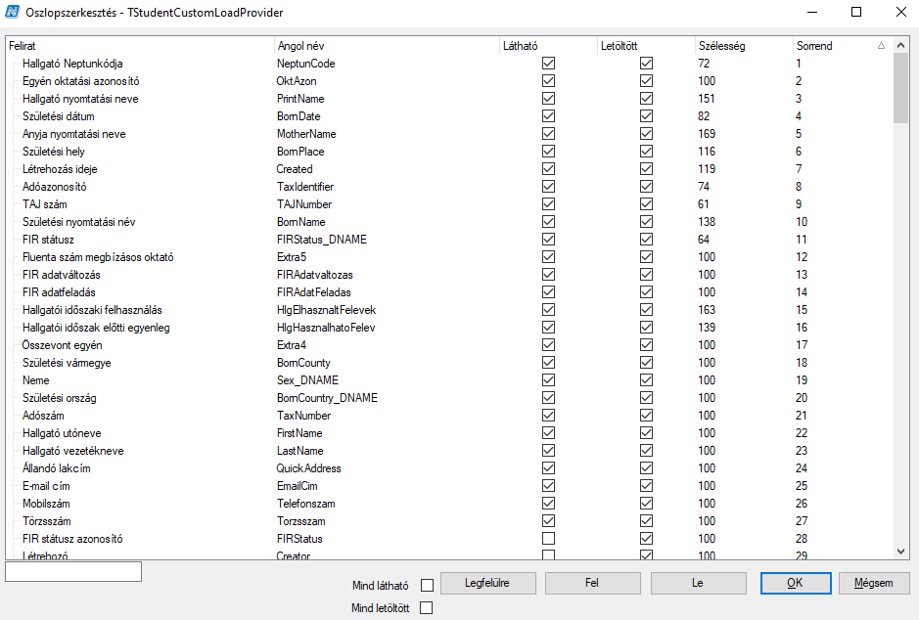
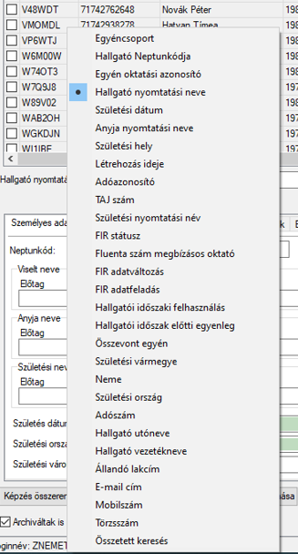
Keresés
A keresés a felületen megjelenített lista egyes mezői/oszlopai alapján történhet. Oszlopszerkesztéssel a megjelenített oszlopok beállíthatók.

Slide 4
Keresés
A keresett adat megadásánál használhatók helyettesítő karakterek, így akár egy közös elem alapján több rekord is megjeleníthető.
% az adott pozíción akár több karaktert is helyettesít
_ az adott pozíción egy karaktert helyettesít
Pl.: matematika%
%fizika%
BM_XXXH10%

Slide 5
Keresés
Egyszerű keresés, egy mezőre:

Slide 6
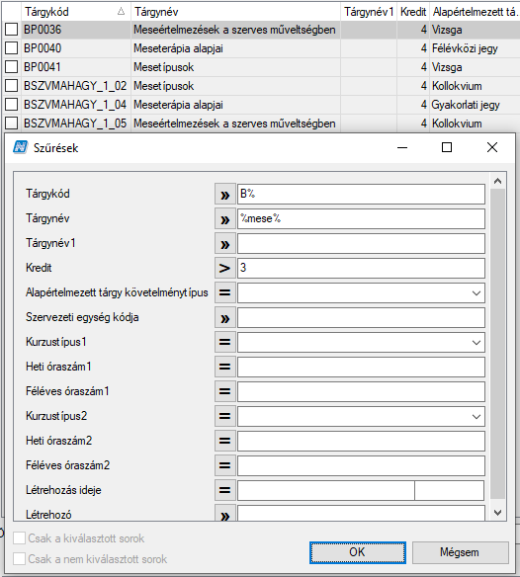
Keresés
Összetett keresés, több mezőre:

Slide 7
Szűrés
Adott felülethez kapcsolódik, a megjelenített adatok további szűkítésére alkalmas (hasonló, mint keresés).

Slide 8
Szűrés
Alkalmazás
Szerkesztés

Slide 9
Szűrés
Hallgató felület – adott záróvizsga időszakra jelentkezett hallgatók

Slide 10
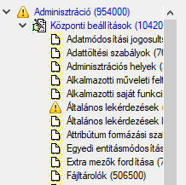
Lekérdezés
Adminisztráció / Központi beállítások / Általános lekérdezések

Slide 11
Lekérdezés
Szerkesztő felület (alkalmazás/futtatás)
Alkalmazás
Szerkesztés

Slide 12
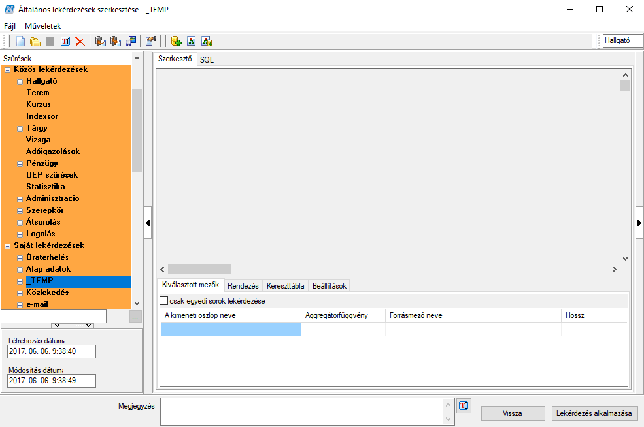
Lekérdezés
Szerkesztő felület
Új lekérdezés

Slide 13
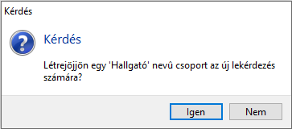
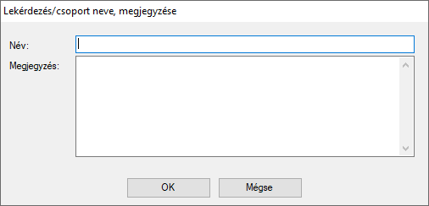
Lekérdezés
Új lekérdezés

Slide 14
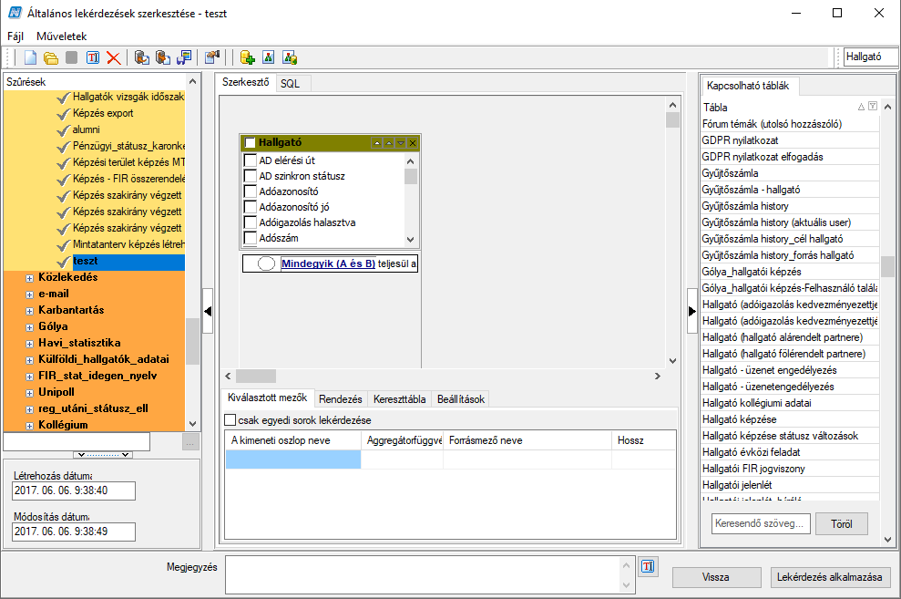
Lekérdezés
Kapcsolódó táblák
Új lekérdezés szerkesztése

Slide 15
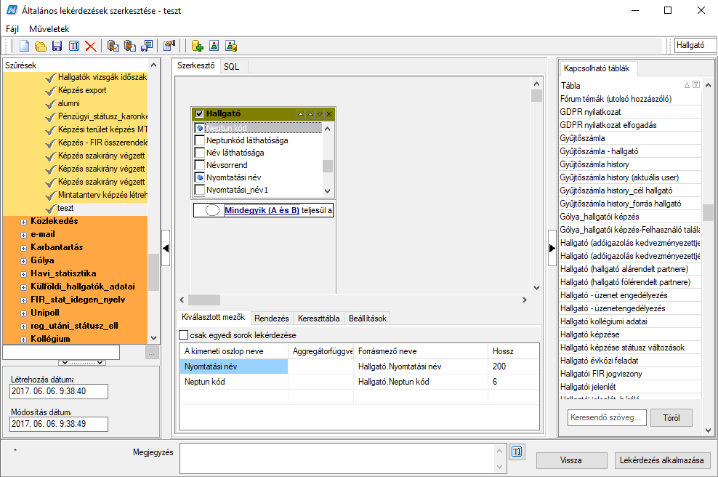
Lekérdezés
Megjelenítendő mezők

Slide 16
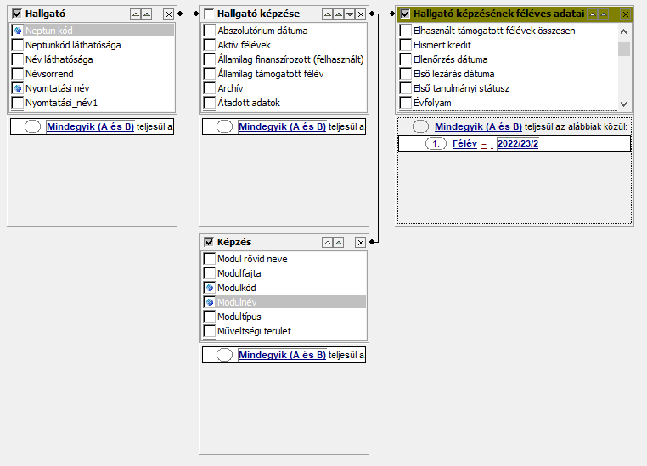
Lekérdezés
Több adatforrás

Slide 17
Lekérdezés
Megjelenítendő mezők - sorrend
Eredményben csak egyedi sorok
Megjelenítendő mezők
Függvények (db, összeg, …)

Slide 18
Lekérdezés
Rendezés
Megjelenített mezők
Rendezés a mezők szerint

Slide 19
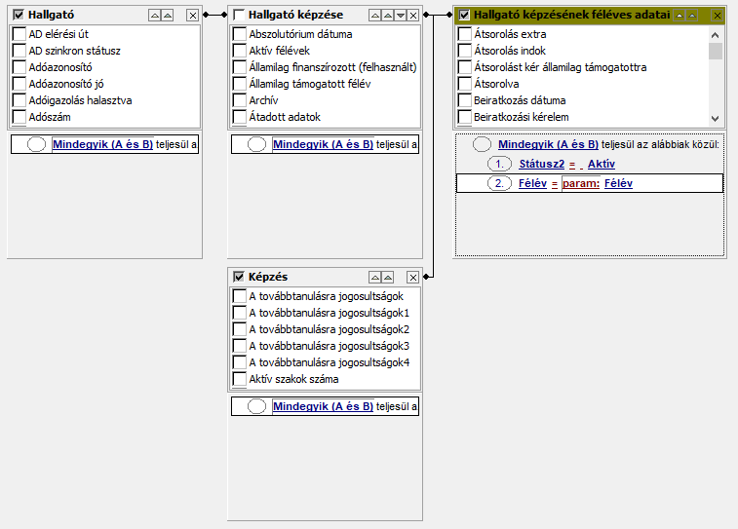
Lekérdezés
Feltételek

Slide 20
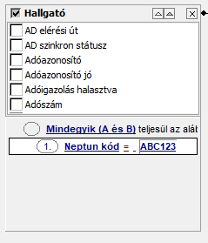
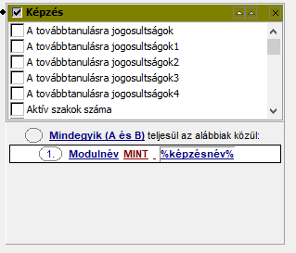
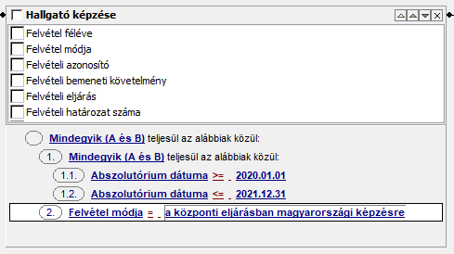
Lekérdezés
Feltételek
pontos egyezés minta szerinti keresés összetett feltétel

Slide 21
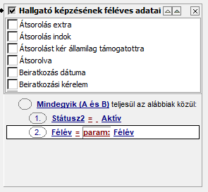
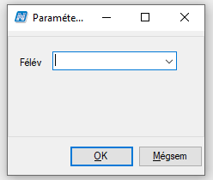
Lekérdezés
Paraméterek

Slide 22
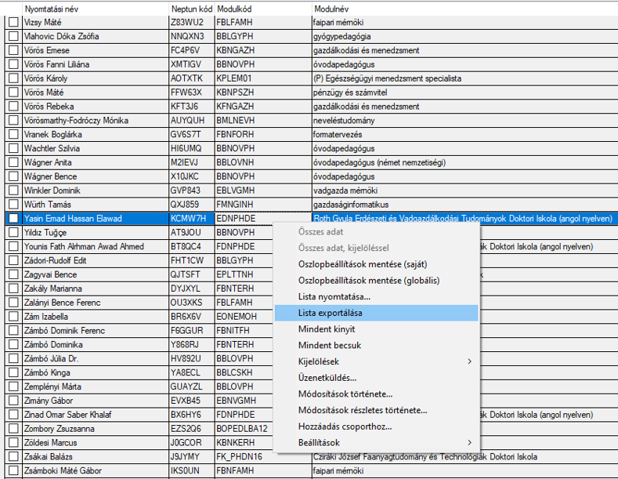
Lekérdezés
Eredmény export

Slide 23
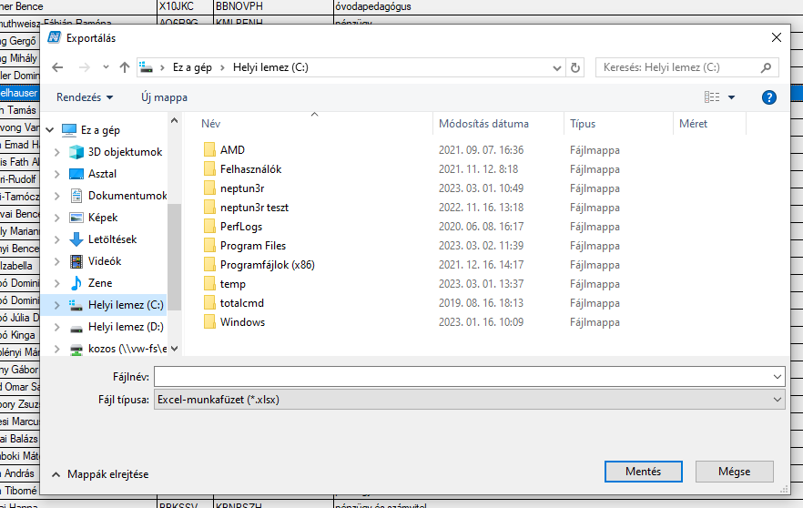
Lekérdezés
Eredmény export

Slide 24
Gyakorlat - szűrés
Tárgyak: kurzus - létszám

Slide 25
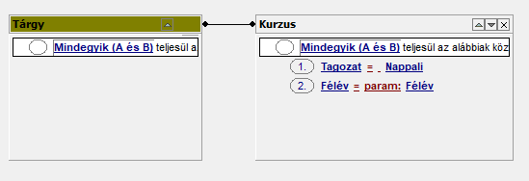
Gyakorlat - szűrés
Tárgyak: kurzus – tagozat - félév

Slide 26
Gyakorlat - Szűrés
Tárgyak: kurzus – félév – hallgató képzése

Slide 27
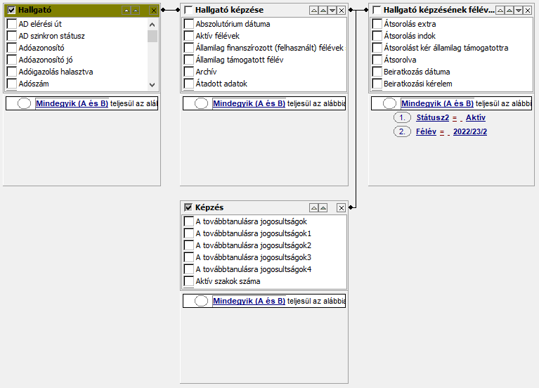
Gyakorlat - lekérdezés
Aktív hallgatók adott féléven

Slide 28
Gyakorlat - lekérdezés
Aktív hallgatók létszáma képzésenként adott féléven

